Slide 1












1. 论文原理与计算流程 --- 卫星图像与时序数据多模态光伏预测
●
核心机制：同时利用卫星图像的云层空间演化与历史PV时序信息，分别通过ConvLSTM-RICNN和GRU进行编码，再通过DCCA-LF完成跨模态特征融合与相关性约束。
●
输入输出：使用过去4小时、16个时间点的卫星图像与PV时序数据，直接预测未来1小时的4个PV功率点。
历史卫星图像（空间模态）
卫星图像特征编码（ConvLSTM-RICNN）
未来多步PV功率预测
16帧 / 过去4 h：
最后时刻特征图
局部RoI特征
卫星特征
…
卷积长短期
记忆网络
ConvLSTM
感兴趣区域
裁剪 RoI
目标PV电站位置
d维
min
min
min
min
学习云层连续运动
和大尺度时空演化
只保留与目标电站相关的关键云层信息，
减少整幅卫星图冗余。
后期融合
Late Fusion
融合特征
未来1 h / 4点
(lat, lon)
多层感知机
MLP
Concat
真实未来PV功率
位置信息引导RoI裁剪
历史时序（时间模态）
时序数据特征编码（GRU）
16点 / 过去4 h：
时序特征
min
min
min
min
隐藏状态
PV功率 + GHI + 太阳天顶角
（3 × 16）
门控循环单元
GRU
Linear
预测损失
MSE
DCCA Loss
…
学习PV时间动态依赖
d维
跨模态相关性约束（仅训练阶段）
联合损失 Lₜₒₜₐₗ
深度典型相关分析
DCCA
最大化跨模态相关性
当时序模态存在噪声／缺失时，
让卫星模态提供补偿信息。
Adam
同一时间轴对齐
仅训练阶段：参数反向更新
ConvLSTM建模云层运动，RoI提取目标电站相关空间信息；GRU提取PV时间动态；DCCA-LF利用跨模态互补关系提高噪声和缺失条件下的多步预测鲁棒性。
Notes:
视觉参考：用户提供的第3张截图。第一张采用工作区保存的未遮挡完整原图，其可见区域与本次截图逐像素一致。实验数字和结论按截图保留；没有底层数据的曲线为独立图片对象。

Slide 2
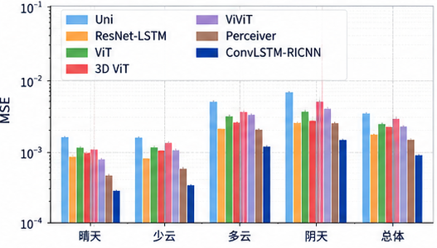
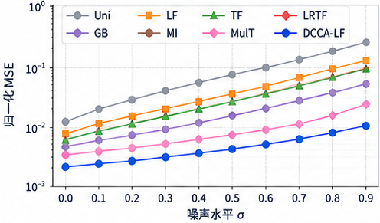
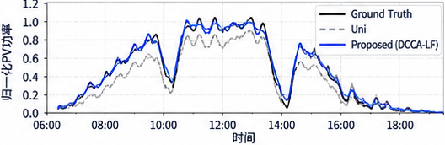
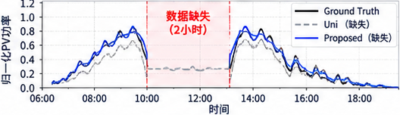
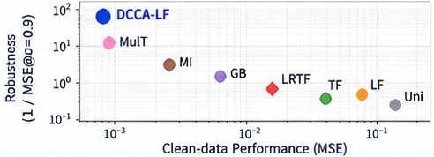
2. 对比算例与实验结果 --- 多模态光伏预测精度与鲁棒性
●
预测精度：ConvLSTM-RICNN在整体预测中取得MSE 0.00199、MAE 0.02376、MAPE 14.54%，相较其他卫星编码器至少改善15.58%、14.45%和12.17%。
●
鲁棒性：DCCA-LF并非单纯追求清洁数据下最低误差，而是在预测精度、噪声鲁棒性与模型复杂度之间获得更优平衡。
1. 多云况下保持稳定预测精度
2. 时序数据受扰动时仍保持鲁棒
3. 对PV突变和数据缺失跟踪更准确
不同云况下各方法的预测误差（MSE）
不同噪声水平下的预测鲁棒性
典型云层引起的PV功率突变预测（清洁数据）
数据缺失情况下的预测效果
MSE
MAE
MAPE
精度-鲁棒性权衡（Pareto图）
0.00199
0.02376
14.54%
模型消融实验（总体MSE）
MSE至少改善
MAE至少改善
MAPE至少改善
10⁻¹
10⁻²
15.58%
14.45%
12.17%
MSE
10⁻³
为什么各云况下都更稳定？
10⁻⁴
Full model
(DCCA-LF)
w/o ConvLSTM-
RICNN
w/o ConvLSTM
w/o RoI
w/o DCCA
● ConvLSTM：学习大尺度云层连续运动，而不是单帧静态纹理。
● RICNN / RoI：只提取目标PV站附近有效云层特征，降低无关像素干扰。
为什么DCCA-LF更稳？
为什么能更准确跟踪PV突变和数据缺失？
● 普通LF：融合但缺少显式跨模态相关约束。
● 直接强对齐：可能丢失无法严格对齐但仍有预测价值的信息。
● DCCA-LF：通过相关性正则化建立软对齐，同时保留各模态独立有效信息。
● PV骤降/骤升 → ConvLSTM提前感知云层运动。
● 整幅卫星图信息冗余 → RoI把注意力集中到目标电站相关区域。
● PV时序噪声/缺失 → DCCA利用卫星模态相关信息进行补偿。
因此在云层变化剧烈时，能够更准确捕获导致PV功率突变的空间因素。
当地面PV时序出现噪声或缺失时，卫星云层信息可以补偿受损模态。
优势不是简单增加模态，而是让两种模态在“空间云层信息”和“时间功率动态”上形成互补。
Notes:
视觉参考：用户提供的第4张截图。第一张采用工作区保存的未遮挡完整原图，其可见区域与本次截图逐像素一致。实验数字和结论按截图保留；没有底层数据的曲线为独立图片对象。

